Slide 1
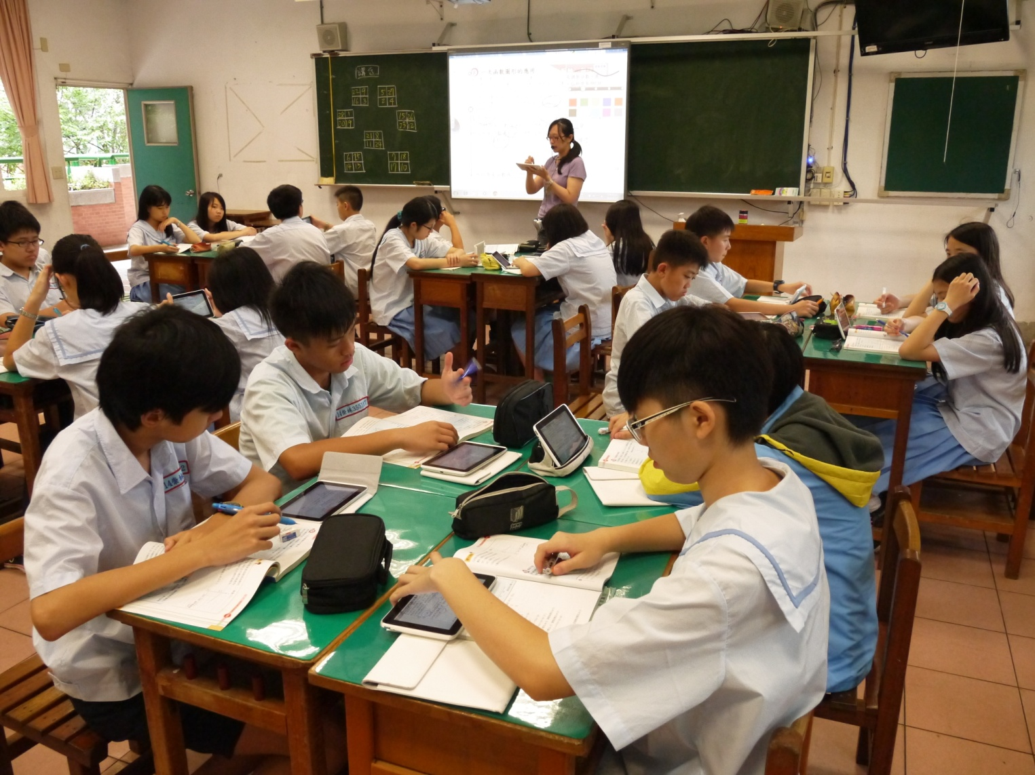
崇林推動經驗分享~Learnmode學習吧！
報告人：新北市崇林國中 數學科 蕭婉玲
Notes:
一、小故事，使用契機，為何推薦。二、新LearnMode vs 舊傳統教學。三、學生成效(成績、心得)
1、目前為八年級實驗班導師，使用資歷從七下的第二次段考後開始，從舊平台到新平台都有使用經驗。
2、契機：LearnMode是我剛加入團隊所接觸的第一種教學平台，在研習的過程中就覺得很好上手，也有一些融入教學的想法，尤其是Classroom課間活動與學生互動的部分，是與傳統教學不同的地方，也期待LearnMode能帶給學生玩數學的樂趣。

Slide 2
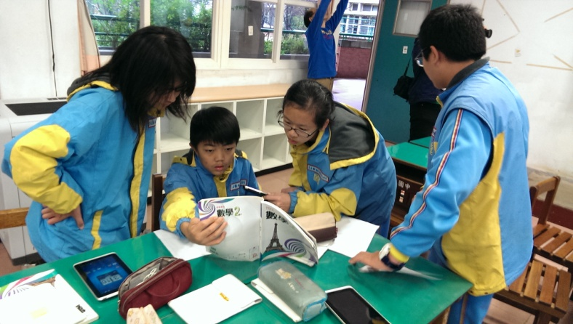
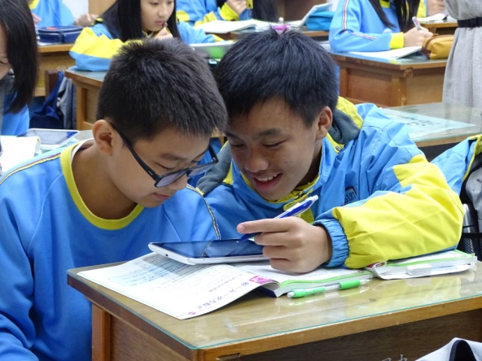
內容大綱
課前準備：
1.善用知識架構表，使用各種資源
2.觀看自學，上傳或連結影片
3.尋找資源，製作Classroom課間教材
4.挑選題目，設定Practice測驗
5.加入作業，課後練習
課堂活動：
1.觀看Learnmode知識點的教學影片
2.實施Classroom教材及課間活動
3.Practice測驗實施
4.搭配各種APP：ClassDojo、Kahoot、Aurasma等
5.實施教學模式：分組合作學習－師徒制、翻轉推理式PBL
課後回饋：
1.掃QR Code登入填寫Google表單學生回饋單
2.學生心得札記
Notes:
1、平台上最常使用的是Classroom和Practice，平常上課就在使用。
2、平台的操作設計簡單，不論是教師後台或教師與學生平板的操作都很容易，國中生不太需要指導。
3、新平台除了不限載具，內容也更多元了。
4、舉兩種教學範例說明。

Slide 3
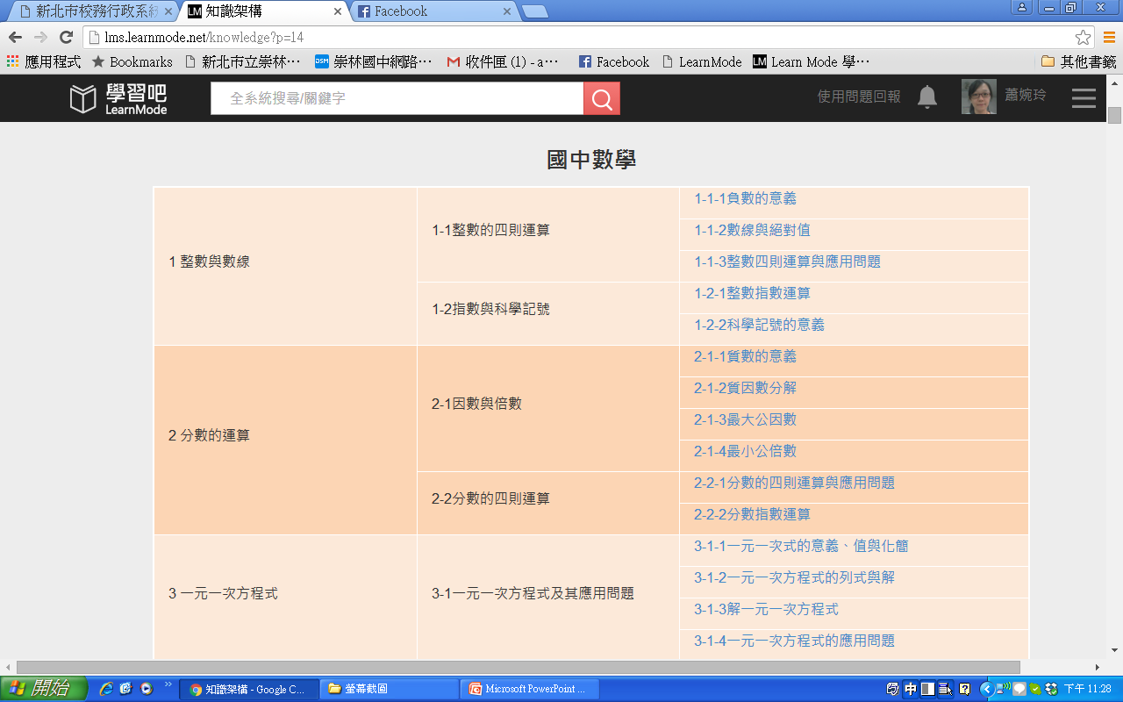
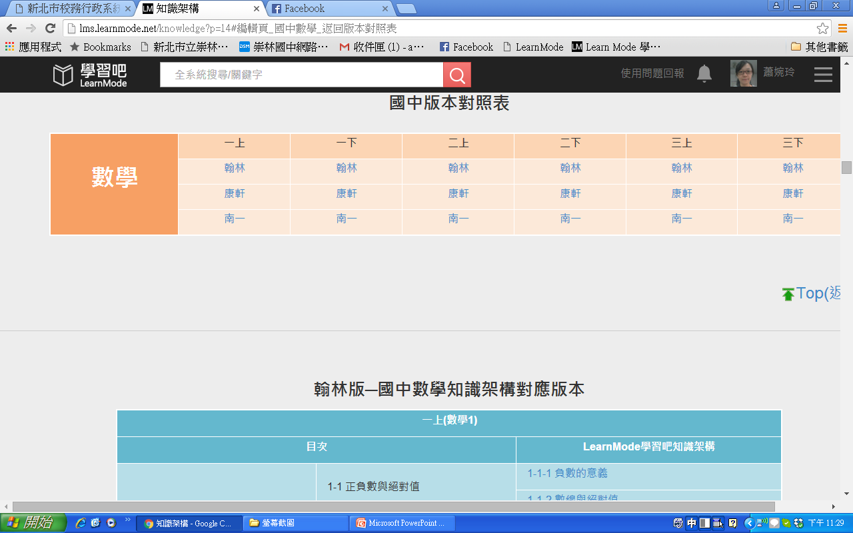
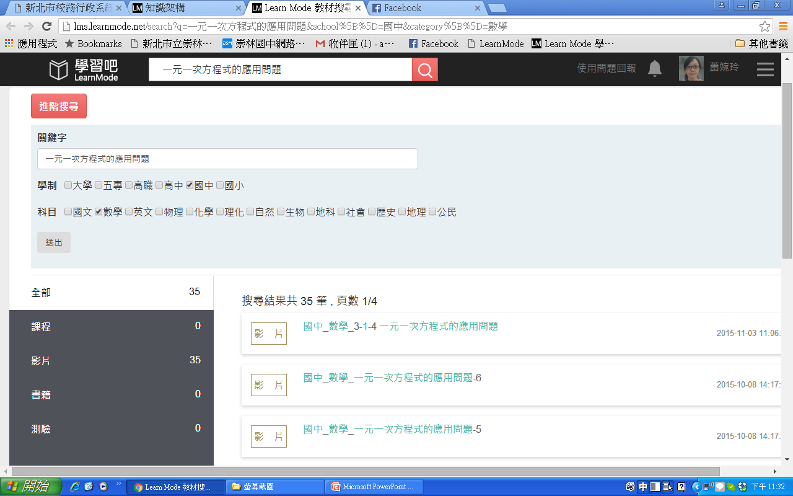
課前準備－善用知識架構表，使用各種資源
LearnMode整理了知識架構表，可依年段、科別搜尋，也可用版本對照，將課程、影片、書籍、測驗做分類。
Notes:
1、分類清楚，方便搜尋。
2、知識點分享的資源越來越豐富，除了影片分享，也有講義、課程、書籍及測驗。

Slide 4
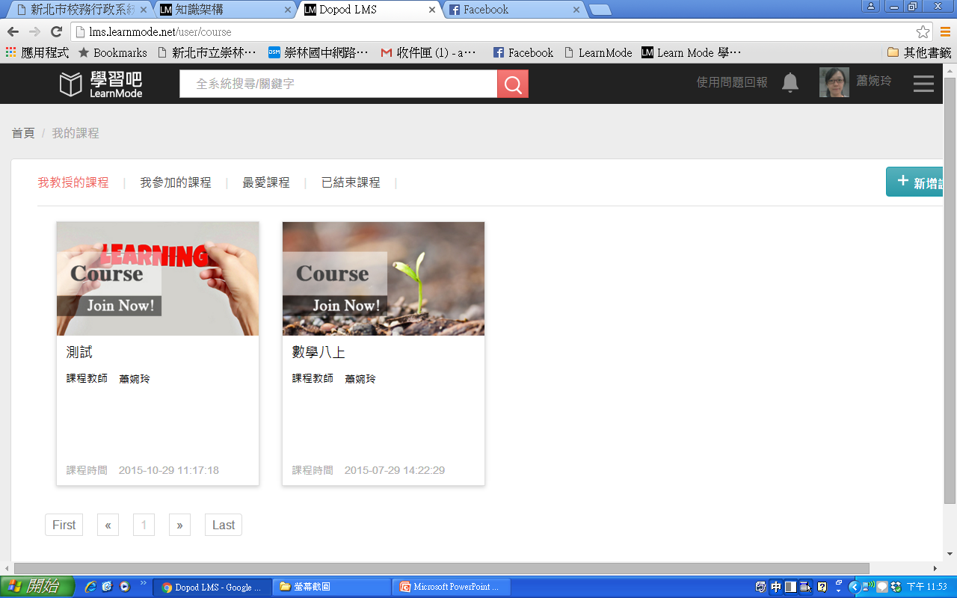
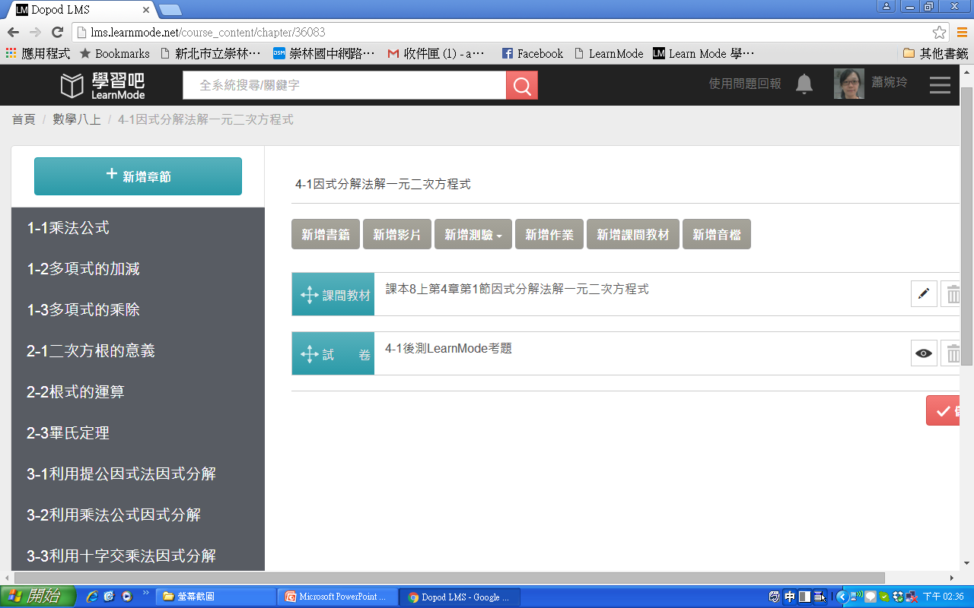
課前準備－加入課程，編列單元名稱
課程、章節與素材：
數學以每單元編列，新增各單元課間教材、測驗等所需的教學素材。
Notes:
1、編列方式可依個人習慣不同來編排。
2、介面上在同一單元可增加講義、課堂活動、測驗、影片、作業等，可清楚分類，在同單元所使用的教材也能調整順序。
3、上傳檔案的格式也變多元了，能自動轉檔。

Slide 5
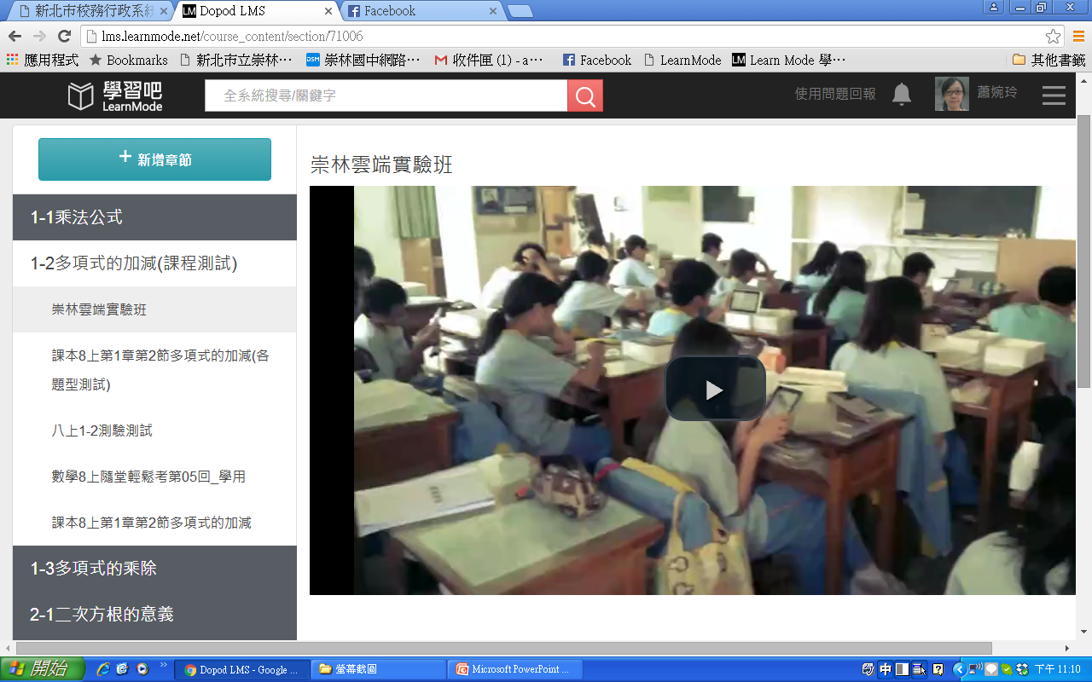
課前準備－觀看自學，上傳或連結影片
可直接上傳影片檔，也可連結youtube的影片，更可搜尋知識點影片。
網頁上，教師後台觀看影片的效果。
Notes:
1、連結youtube影片只需將網址貼上即可，非常方便。
2、影片上傳的檔案格是很多元，不用擔心轉檔問題。
3、在LearnMode的知識點有分享很多教學影片，除了國教院提供，也有全國優秀教師所錄製的影片。

Slide 6
課前準備－尋找資源，製作課間教材
入門：使用教學光碟的課本內容PPT檔修改製作。
挖空格或調整書寫版面，以利課堂教學互動時填寫。
Notes:
1、用Classroom上課本的內容，並不會耽誤教學進度的問題。
2、希望學生能跟著老師的解題步驟，所以留有書寫空間。
3、可方便瀏覽選擇頁數。
4、若臨時補充而不夠空間，則可新增白板書寫，還可以儲存白板內容。

Slide 7
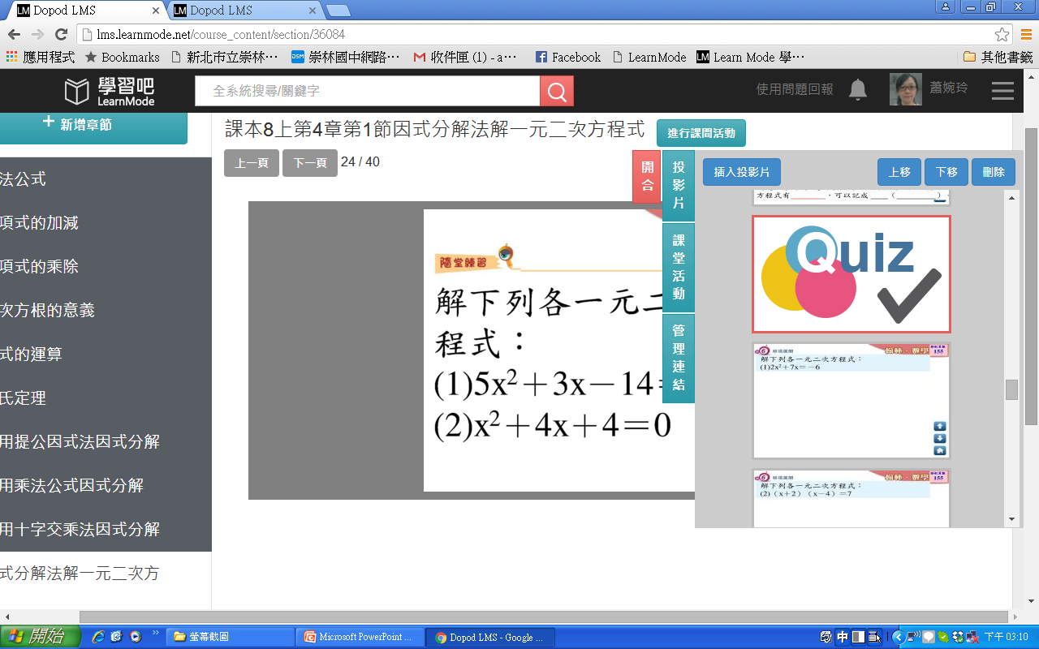
課前準備－課間教材加入課堂活動
插入課本隨堂練習的課堂活動，可使用單選、多選、是非及塗鴉題。
以數學計算呈現，多以塗鴉題為主，學生可用手寫或拍照課本作答。
Notes:
1、課間活動的插入，能增加與學生的互動性，這是傳統版書或PPT呈現所無法做到的。
2、有倒數計時功能，以增加刺激感，更可儲存作答的結果，方便課後檢視。
3、塗鴉題能方便呈現數學的計算過程，算式少可手寫，算式多可寫在課本上再拍照上傳。

Slide 8
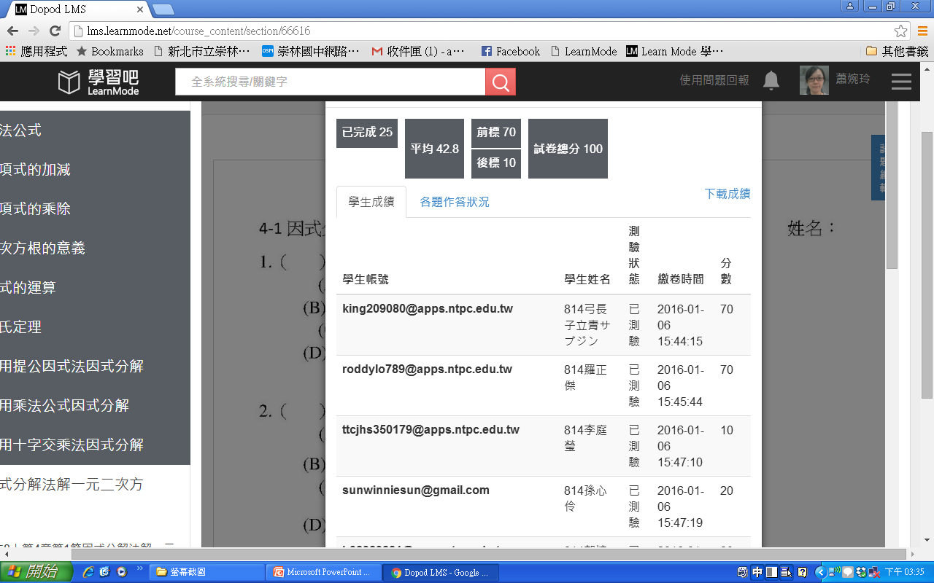
課前準備－挑選題目，設定Practice測驗
製作Practice測驗卷，可各題編寫，也可用word或pdf檔上傳設定座標、解答及配分，製作方式非常簡便，有選擇、是非、填充，還可英聽。
測驗後可查看及下載成績，但在填充題型需注意學生的作答需和答案一致，如大小寫及空格等。
Notes:
1、有加入MP3的功能，可作為英聽測驗。
2、即時統計的功能很方便，節省了教師批改試卷的時間，也可下載excel查看學生各題的作答情況。
3、與傳統不同在於可立即查看、立即補救教學或澄清迷思概念。
4、可發布給全班，也可指派特定學生作答，具有個別化。

Slide 9
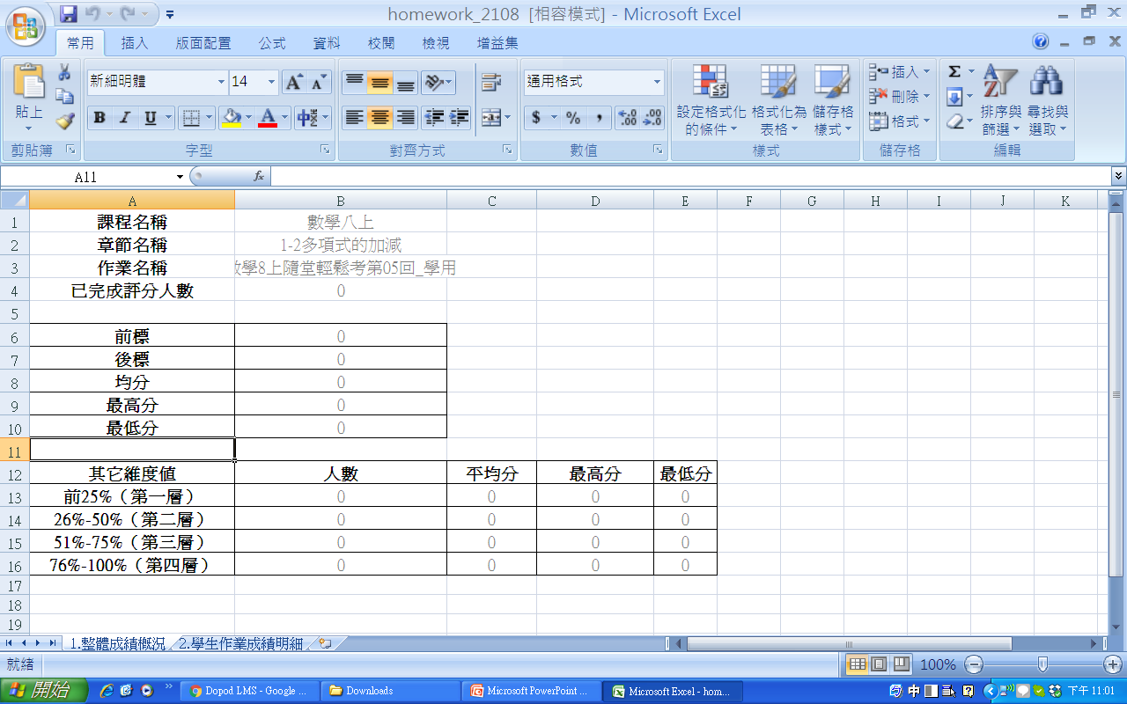
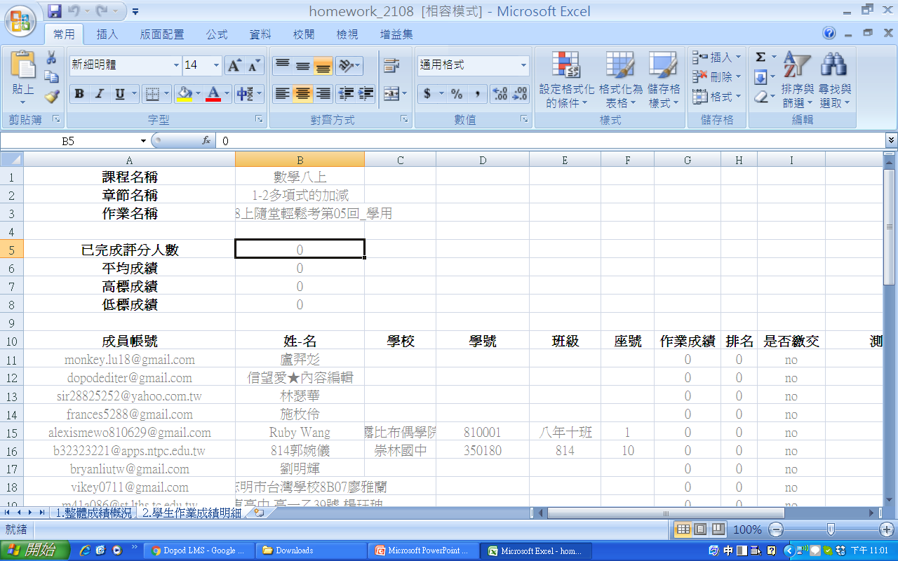
課前準備－加入作業，課後練習
新增作業，學生可下載作答後回傳，教師可下載EXCEL檔查看成績、平均、排名等資料。
Notes:
1、為新平台所新增加的功能。

Slide 10
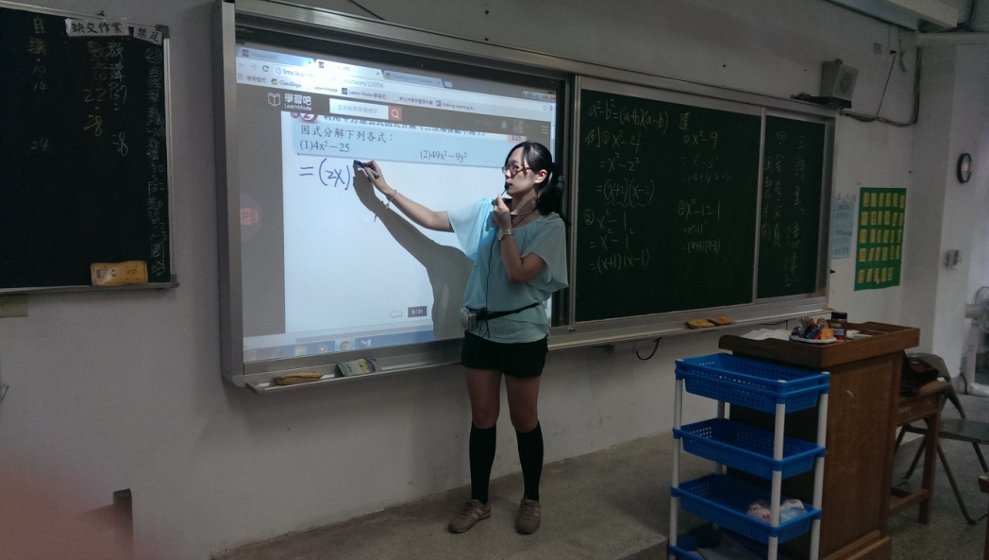
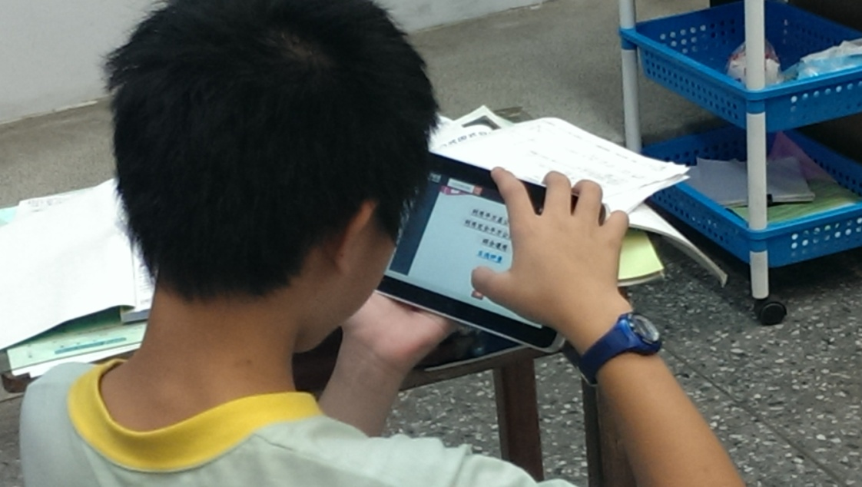
課堂活動－實施Classroom教材內容
課本內容講解使用Classroom，可搭配平板或電子白板上書寫，學生也可直接看白板或平板觀看同步的解題過程
Notes:
1、Classroom是最常用在上課進度的平台，平時上課就如此，並非為教學演示而設計。
2、照片都是平常上課的情況，是臨時突擊所拍照的。

Slide 11
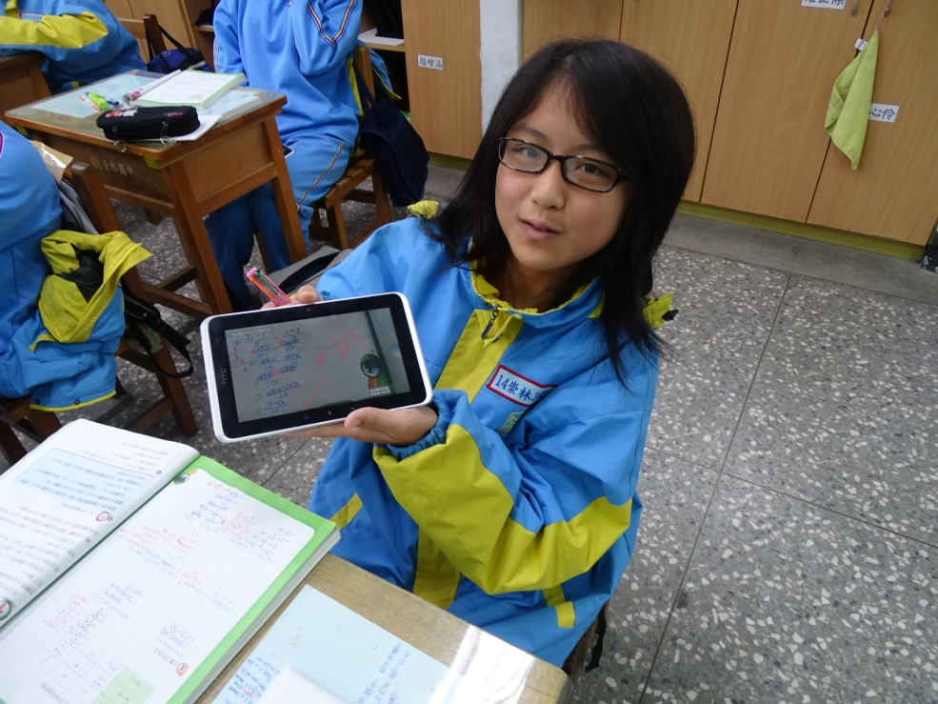
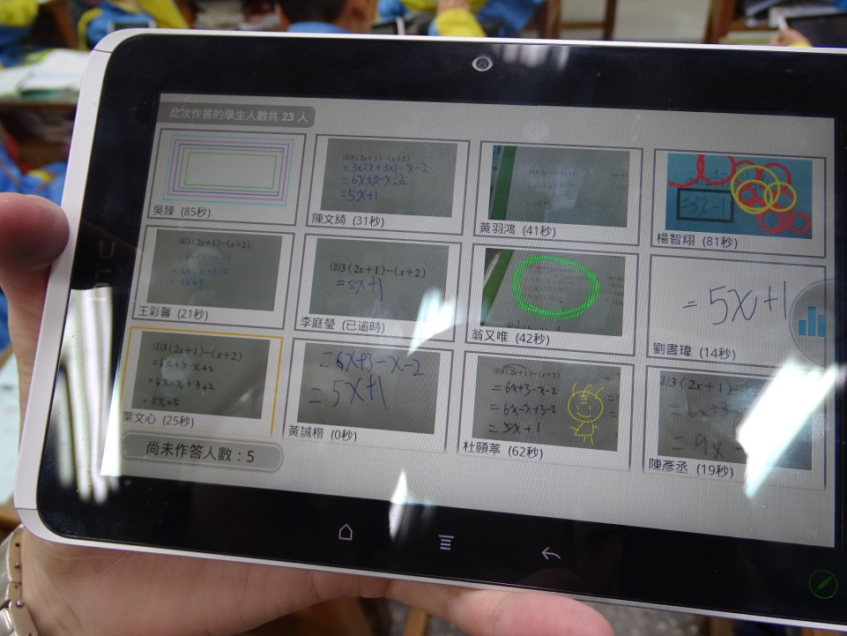
課堂活動－互動Classroom課間活動
隨堂練習使用Classroom的課間活動，學生會將作答回傳，再同步檢討。
Notes:
1、課間活動是最方便又有趣的互動方式，讓課本練習變好玩。
2、學生在作答的同時，還可以用手寫繪畫，以增加樂趣。
3、與傳統不同，可同時檢視所有學生的答案，不需在台下一一巡視，且可隨時切換不同學生的答案，參考不同的解題方式。

Slide 12
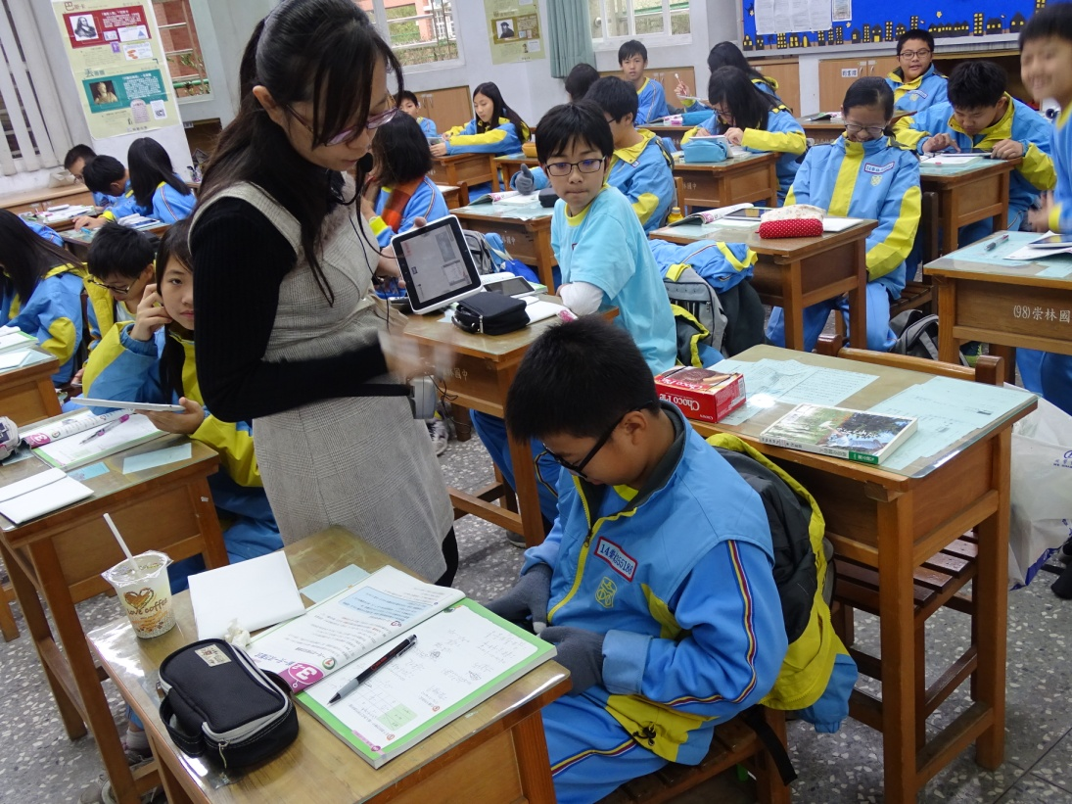
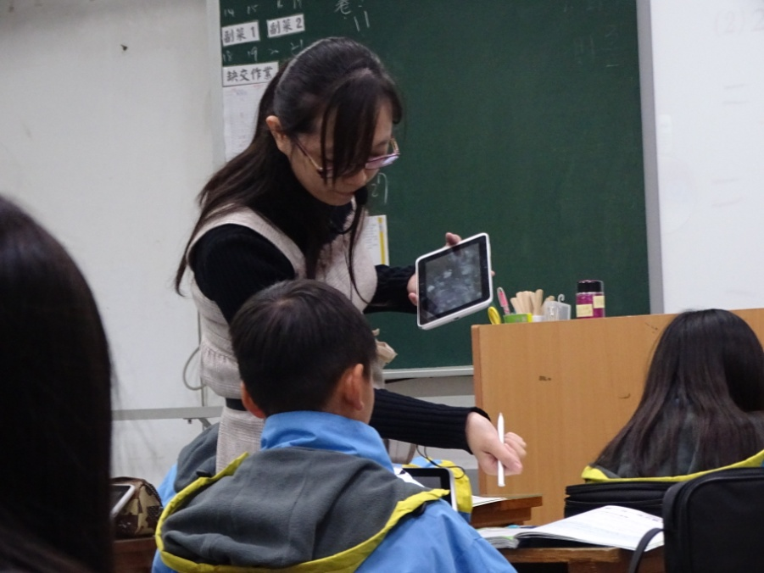
課堂活動－搭配使用行動載具
平板教學的好處是可移動性，隨時在學生的身邊，及時補充與講解。
Notes:
1、隨時移動的情況，也讓學生較專心。
2、學生利用平板，將不受限電子白板的遠近，且不需把教室關暗，Classroom在平板上的呈現就很清楚了。
3、與傳統不同是不用定在台上講解、寫板書。

Slide 13
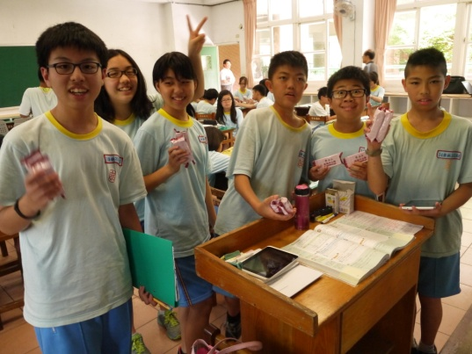
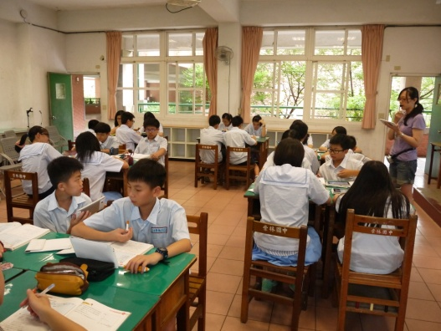
範例一、認識一元一次不等式
活動名稱：崇林師徒合作e起來
分組合作學習師徒制：希望藉由師徒帶領方式，讓學習較慢的同學能不落後，而學習較快的同學也能提高自己的學習層次，得以互相幫助。
數位資源：LearnMode(Classroom、Practice)、ClassDojo、Kahoot、QR Code、Google表單。
Notes:
1、由於班級學生的程度組成較為M型，所以剛好能將學生分成師徒制。
2、小師父藉由指導同學獲得自己的迷思解惑，小徒弟從第二次的一對一講解，得到更清楚的說明。
3、從新生入學就一再導入不要吝於教同學，自己也會同時複習而進步。

Slide 14
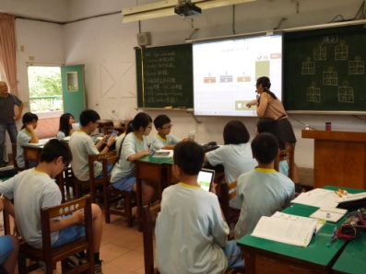
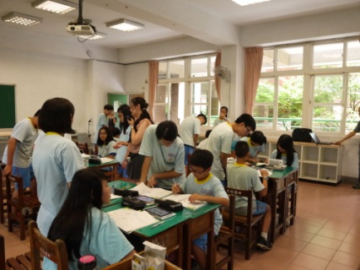
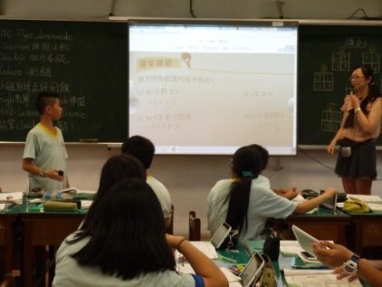
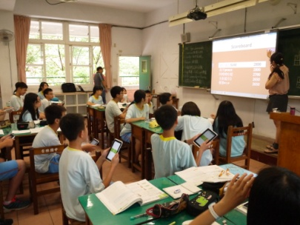
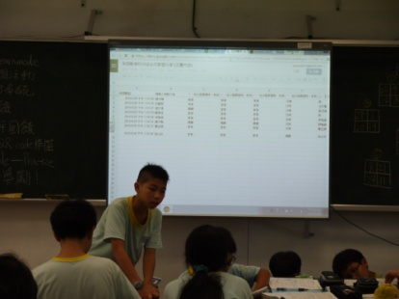
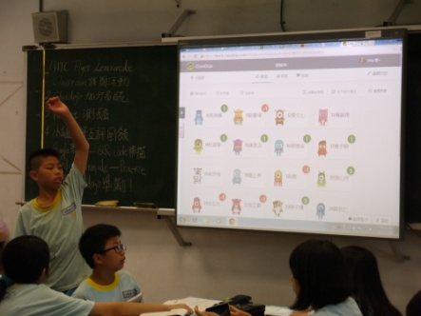
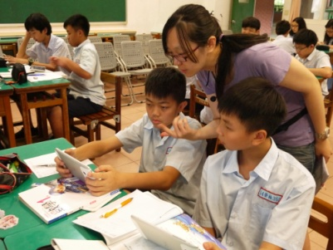
單元活動設計－崇林小師徒
全班授課
分組學習
發表
評量
回饋
表揚
補救
Notes:
1、全班授課：使用Classroom平台。
2、分組學習：小師父指導Classroom的課間活動題目，在限時內講解給小徒弟並作答。
3、發表：由小徒弟回答，小師父引導提示。
4、評量：可用Practice測驗，有時則搭配Kahoot使用。
5、補救：可用LearnMode學習吧的知識點影片、講義等複習，也可提供作業練習。

Slide 15
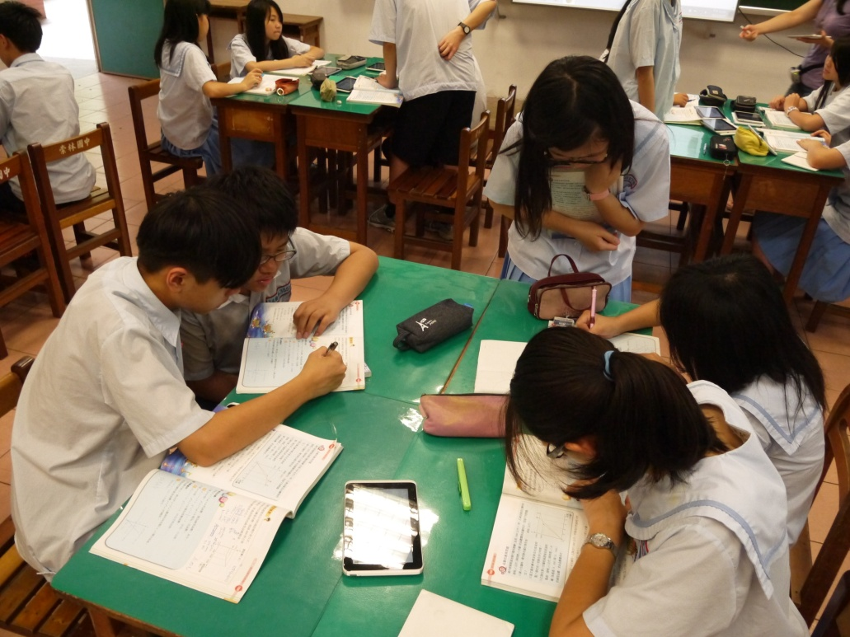
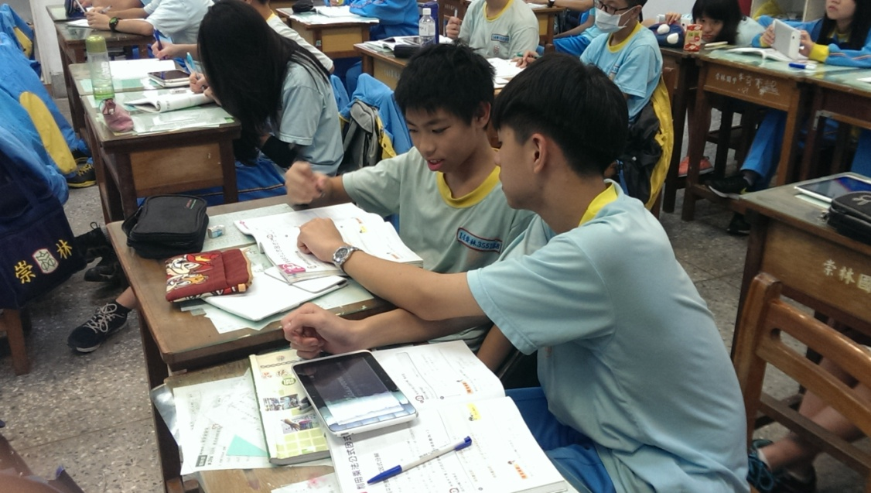
課堂活動－師徒制－小師父協助指導
一對一的師徒制，讓小師父指導小徒弟作答，或再次講解老師的內容，以針對小徒弟的問題說明。
Notes:
1、小師父間會先互相討論才去指導小徒弟，在一對一指導時，學生也較敢提問小師父，而小師父看到小徒弟進步也很有成就感。
2、家長說小師父會先回家預習如何講解，特教老師也說學生學生也喜歡師徒制，並增加學習意願。

Slide 16
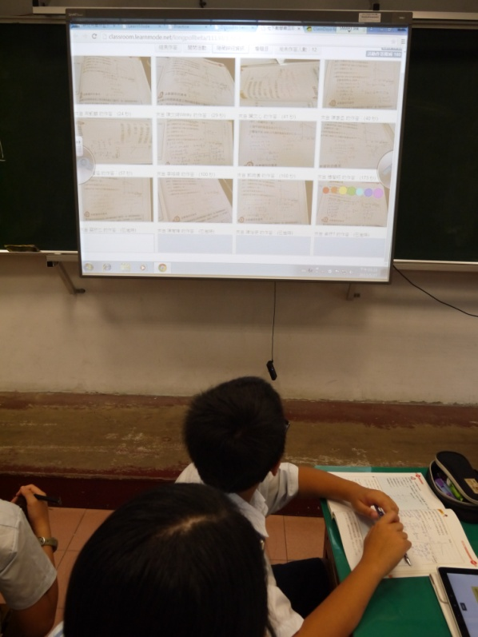
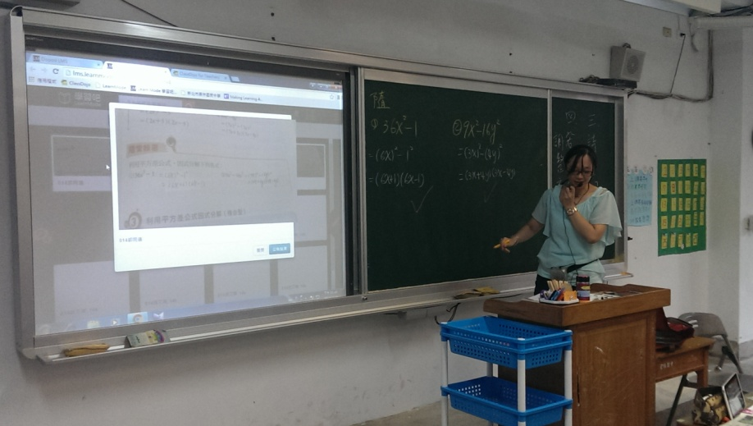
課堂活動－師徒制－小徒弟練習發表
利用Classroom課間活動同步畫面，小師父再指導小徒弟解說解題過程，以加深印象。
Notes:
1、上傳答案完成後，會Show出全部學生的答案，可挑選代表講解，也可在答案上批改。
2、全部show出可快速查看，當有不同解題方式時，就能隨時選用，但傳統的黑板作答，則難以全部呈現，而classroom的塗鴉題可做到。
3、而在選擇題的使用，不但能立即測驗學生的迷思概念，也不會像舉手作答受其他同學的影響。

Slide 17
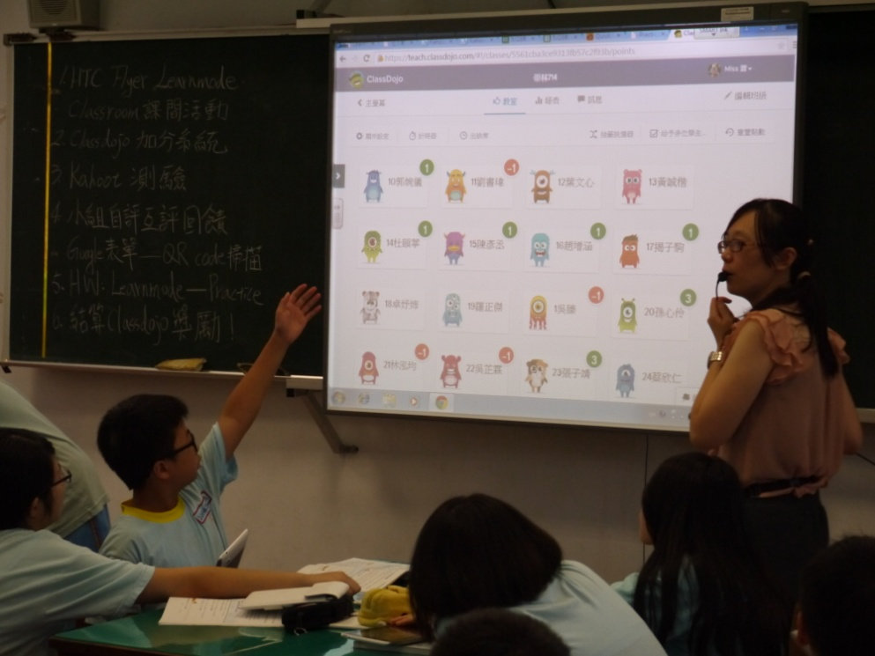
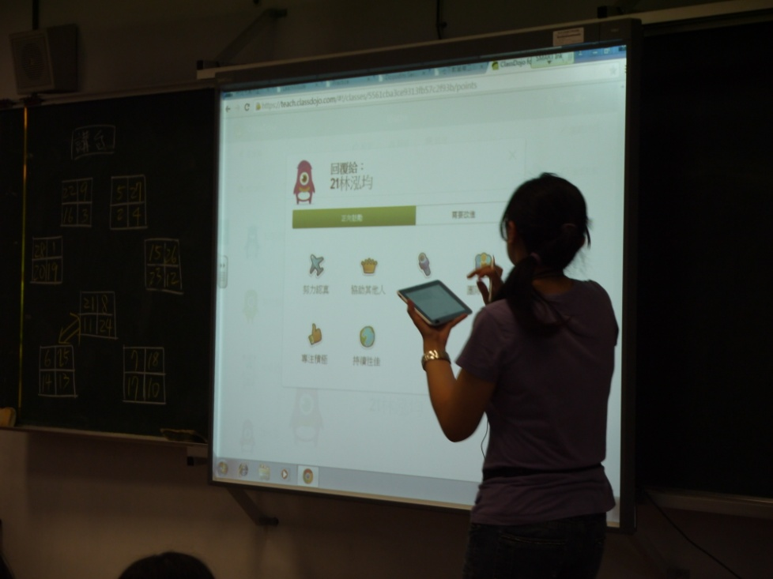
課堂活動－搭配ClassDojo加分集點制
在課堂活動時，搭配利用ClassDojo系統，對小組或個人加扣點，以建立獎勵集點制。
Notes:
1、Classdojo加點，當小徒弟發表正確，會給小師父和小徒弟加點獎勵。

Slide 18
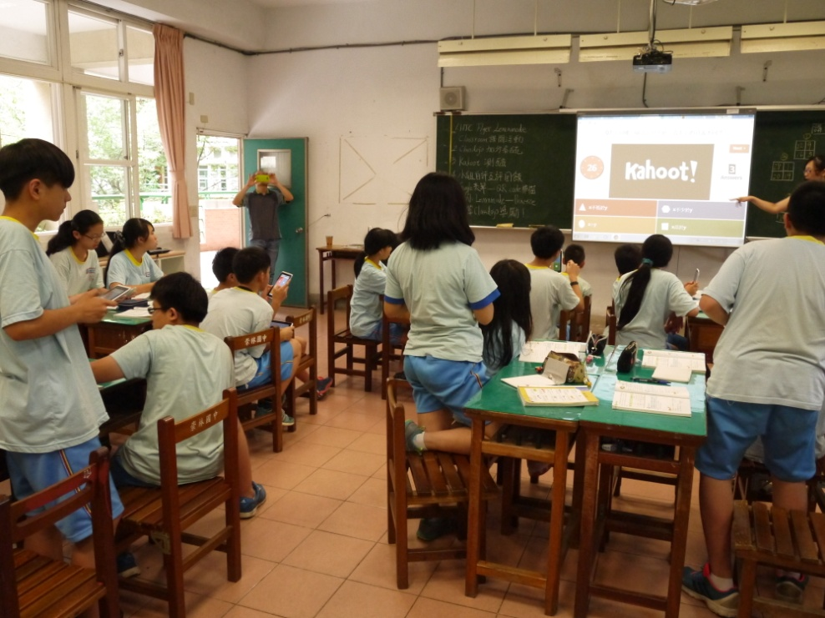
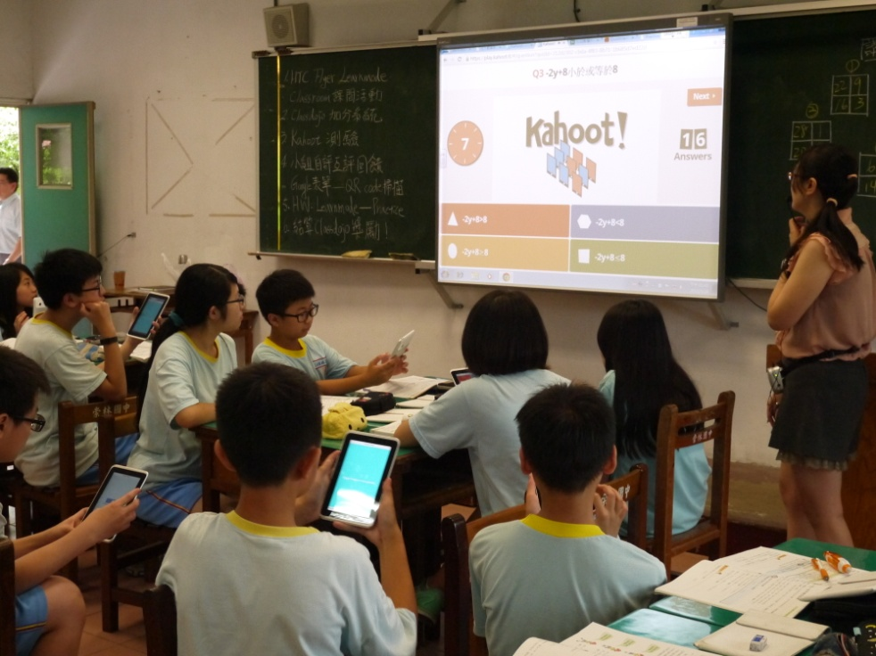
課堂活動－搭配Kahoot!及時回饋系統
後測可使用Kahoot!倒數計時及其音效所產生的刺激感引起學生的興趣。
Notes:
1、小師父與小徒弟一組，增加參與感，小徒弟若自己作答，可能無法算出而亂猜。

Slide 19
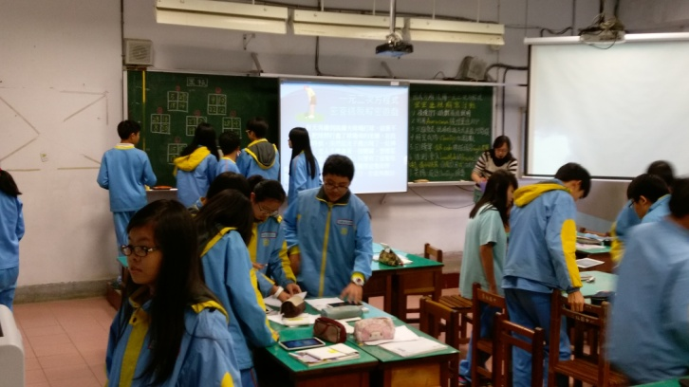
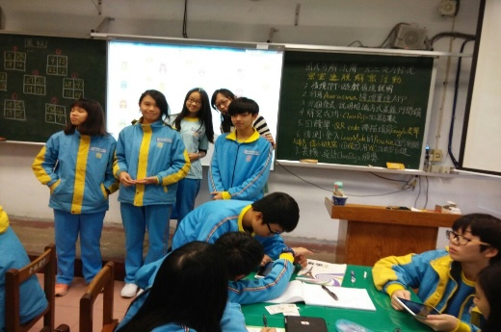
範例二、一元二次方程式
活動名稱：崇林密室探索解密活動
翻轉推理式PBL教學模式：期望學生在能力的許可範圍內，給予他們主動探索的機會，讓學生得以去思考新知並架構知識。
預測與推論：推論題目與密碼間的關係：求出一元二次方程式的解，並推論其解即為密碼中的數字。
數位資源：LearnMode學習吧(知識點、測驗)、 Aurasma、ClassDojo、QR Code、Google表單。
Notes:
1、LearnMode除課本內容用Classroom上課，Practice的測驗也能方便的使用在活動後的測驗，它具立即統計性，對於活動後能快速測驗、回饋及檢討。

Slide 20
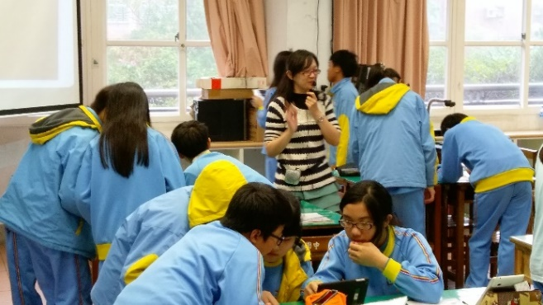
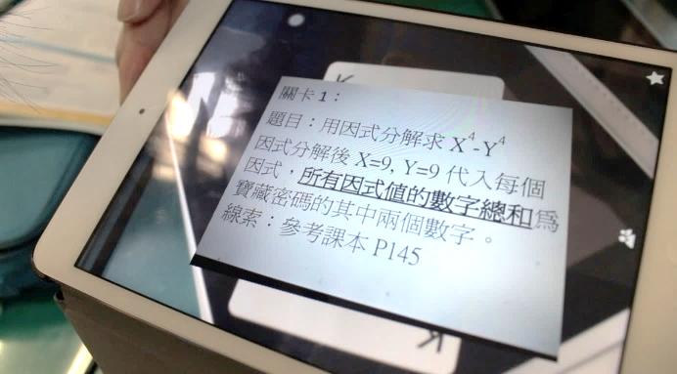
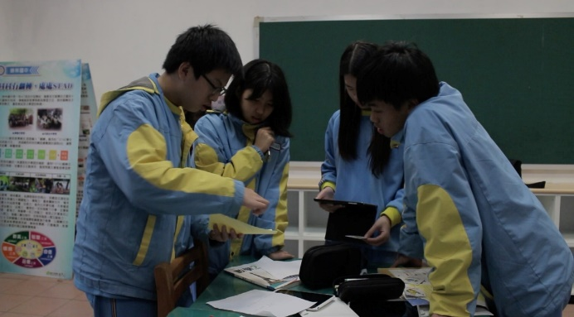
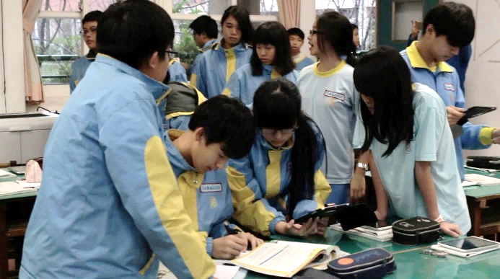
單元活動設計－崇林密室
釐清概念與線索
預測與推論
翻轉自學
課前LearnMode影片自學
教師提供線索釐清概念
運用擴增實境搜尋預測可能解答
決定最適方案
實施展示與反思
選擇最適合解題方式
發表成果
應證答案
Notes:
1、LearnMode學習吧知識點的資源，可提供學生自學的教材。
2、最後的反思，可利用Practice釐清概念、迷思和問題。

Slide 21
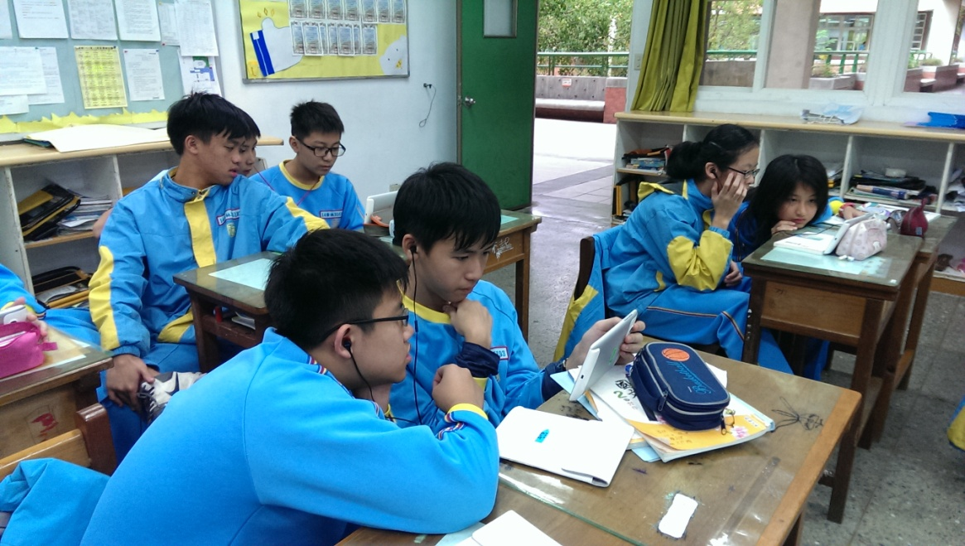
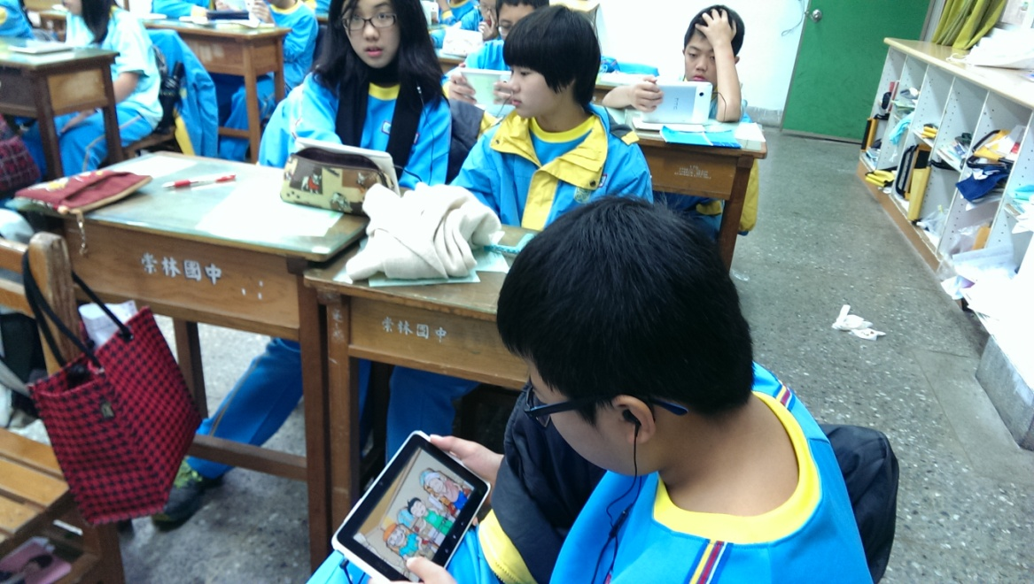
課堂活動－觀看Learnmode知識點的教學影片
推薦學生利用Learnmode學習吧的知識點所提供的教學影片，進行課前的預習。
Notes:
1、國中課堂時間有限，較少實施，但會盡量推薦同學作為課前預習或課後複習的自學資源。

Slide 22
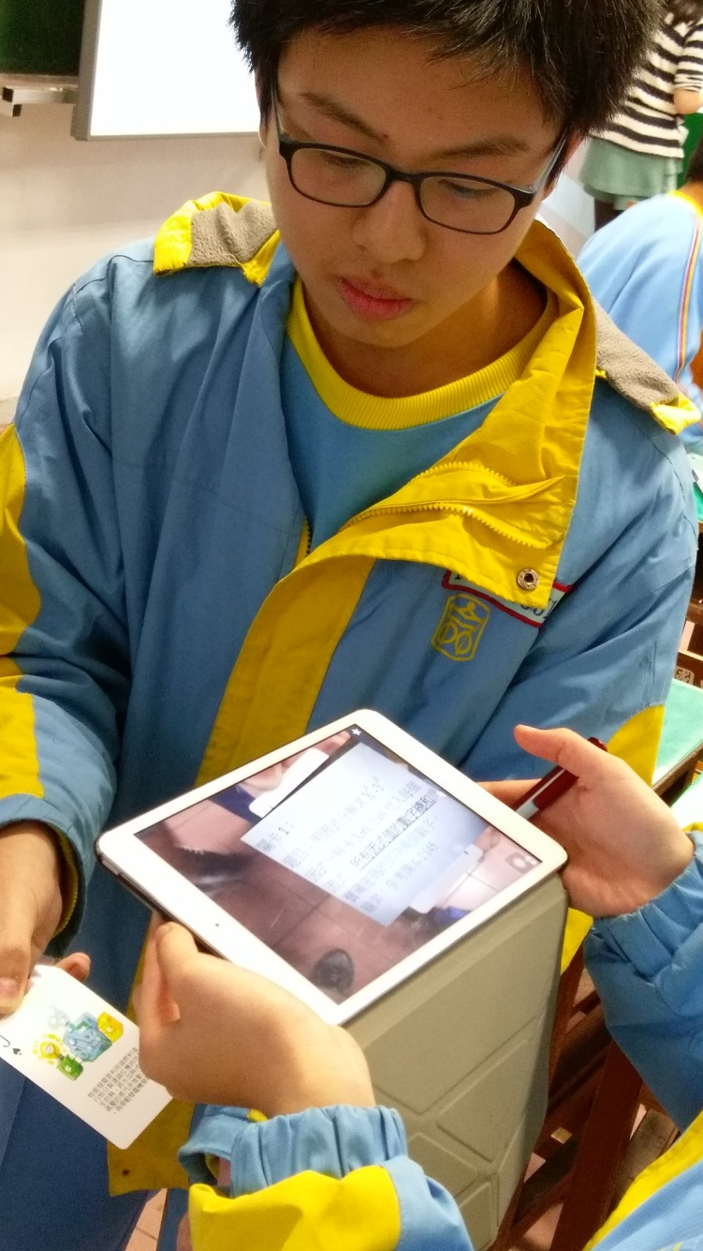
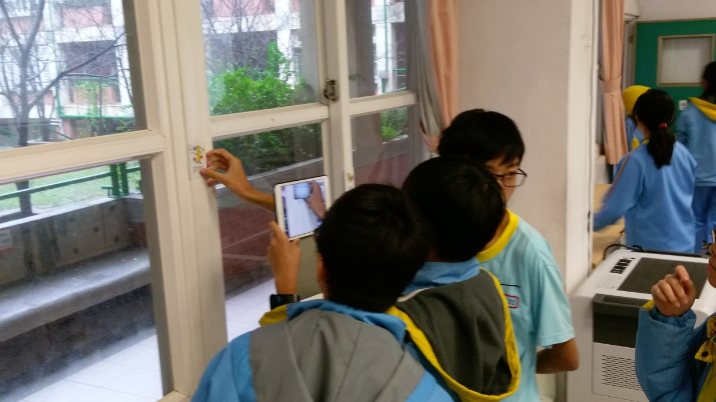
課堂活動－ 搭配Aurasma擴增實境
利用擴增實境APP，增加學生解題的動機與趣味性。
Notes:
1、課本內容用Classroom講解後，可搭配一些小活動－密室逃脫探索遊戲，作為課程總結性的成果。
2、利用擴增實境掃描，從卡片中找尋題目並求解。

Slide 23
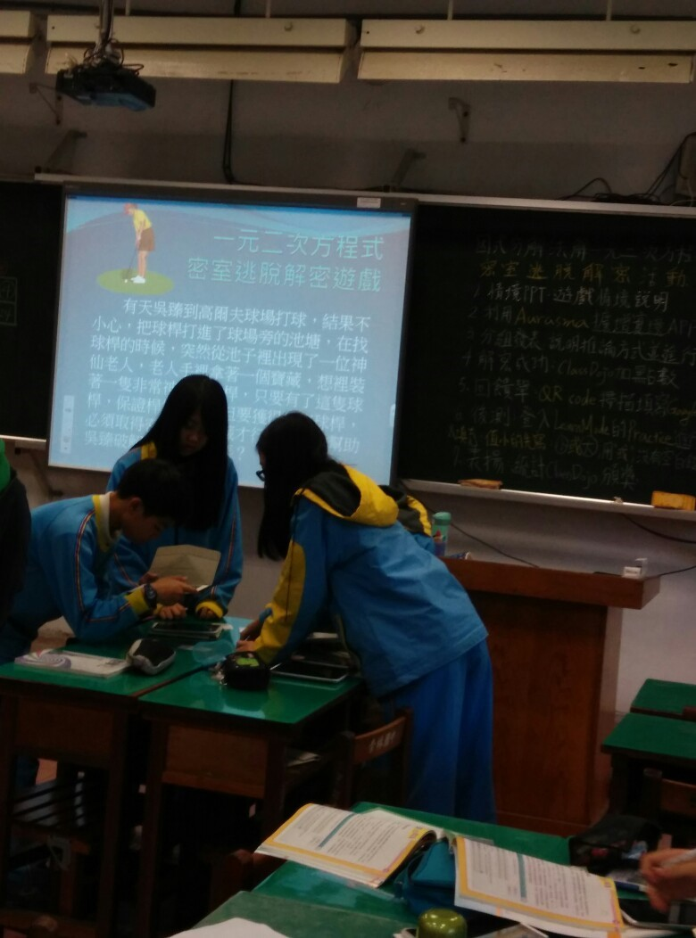
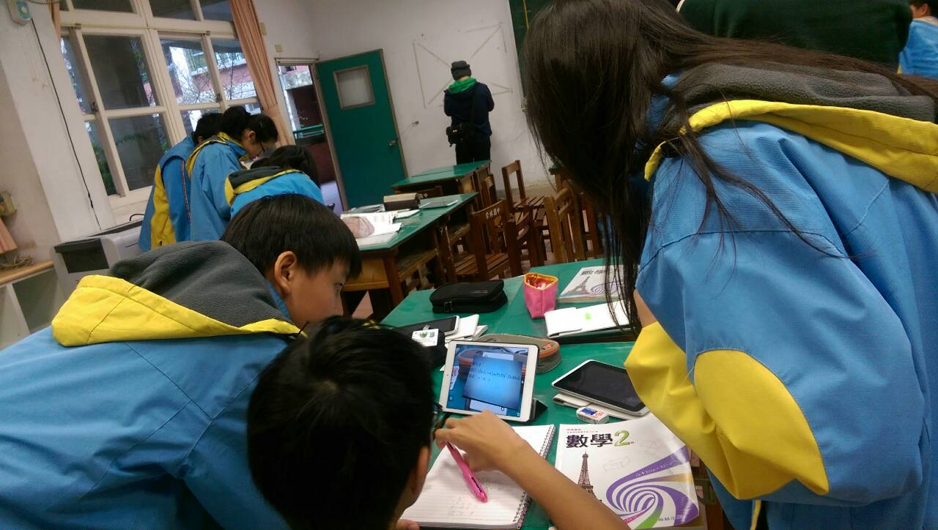
課堂活動－密室逃脫解密活動
設計密室逃脫解密活動，利用Aurasma擴增實境掃出題目，求出的解就是寶藏的密碼喔！
Notes:
1、求出一元二次方程式的解，當作開寶藏的密碼。
2、各小組彼此討論，小師父負責解題和說明，小徒弟也因尋找卡片和思考趣味題而增加了參與感。

Slide 24
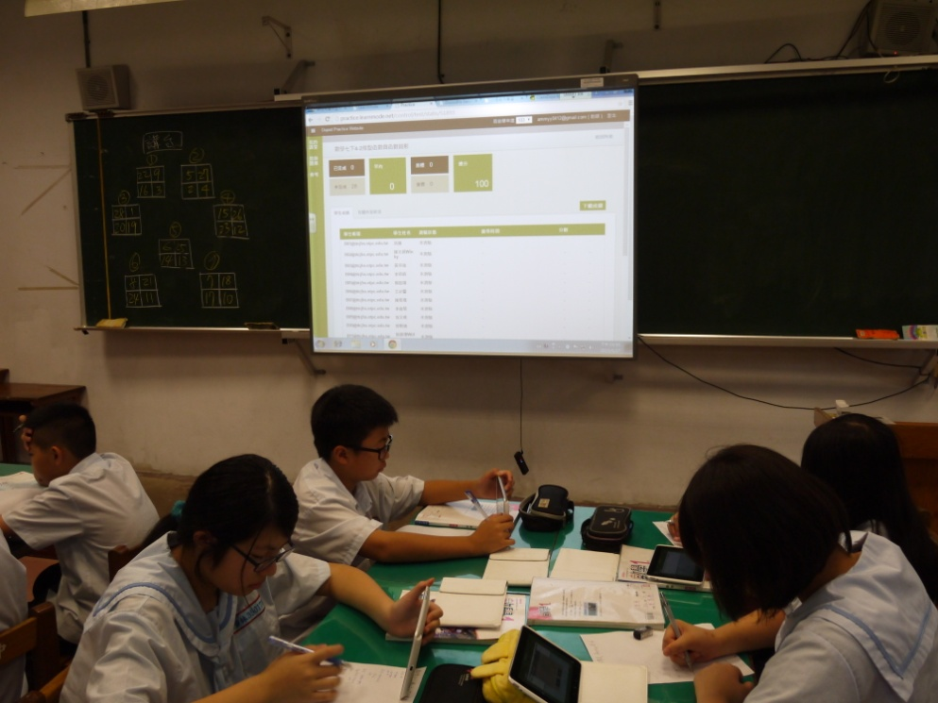
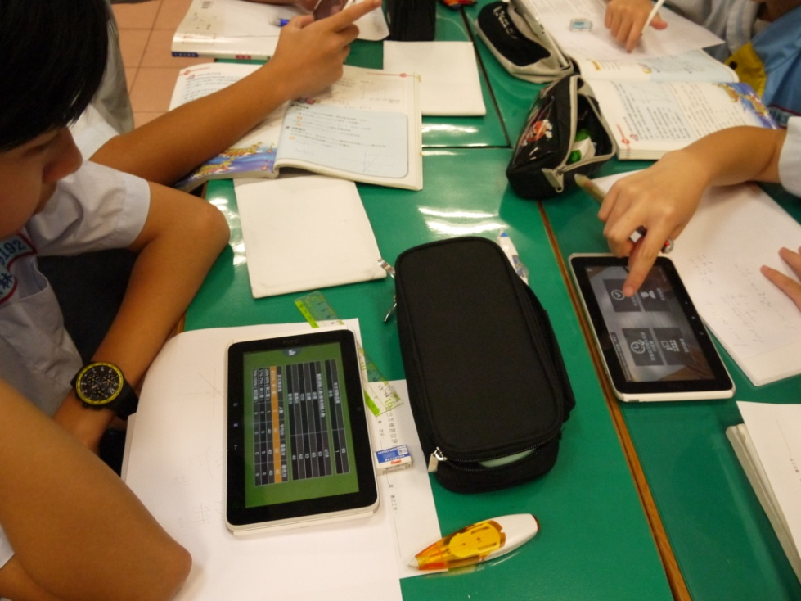
課堂活動－Practice測驗實施
利用LearnMode的Practice進行測驗，可立即統計分數，學生也可即時檢討錯誤。
Notes:
1、在活動後，利用Practice實施後測，具有個別性，可分派不同題目。
2、善用時間，先完成尋寶的就能自行開始測驗。
3、並依個人作答速度不同來上傳交卷，就能立即獲得答案以檢討，不需等待全班完成才給答案。
4、老師可節省閱卷時間，即時取得作答情況並給予補救。

Slide 25
課後回饋－QR Code及google表單
利用Google表單製作學生回饋單，學生可利用掃描QR Code的方式登入填寫並回傳活動問卷。
Notes:
1、搭配Google表單填問卷，可下載excel查看並方便做分析與統計。

Slide 26
課後回饋－學生心得札記
原來數學可以成為遊戲活動且如此有趣，和組員們分工合作，有的蒐尋線索，有的負責解題，過程中的互助合作，每個人都樂在其中
帶著平板闖關，這樣的分組活動會讓組員們跟著一起做，有的負責計算，有的幫忙找卡片，並和其他組競爭，讓自己更好，也學習他人優點，這是行動學習帶給來的教育意義。
Notes:
1、學生使用操作容易，載具也多元，具互動的Classroom課間活動是學生感到最有趣味性的部分，學生曾說這樣上課很有趣，變得很喜歡上數學課。
2、實驗班的學生較能接受多元的學習方式，載具及App的操作能力學的也快，成績與對照比較也有明顯進步。
3、教師利用C;assroom能解決資訊融入最擔心的進度問題，課間活動能引發學生興趣並立即給予回饋，Practice能為教師節省批閱時間。

Slide 27
感謝大家的聆聽 Thank you for your listening
Notes:
1、LearnMode學習吧在教師及學生的操作及設計都很簡便，對於資訊融入教學入門的教師很容易上手。
2、利於教師教學及學生學習的平台，在此推薦給大家！

